Slide 1
XIV ВСЕРОССИЙСКАЯ НАУЧНО-МЕТОДИЧЕСКАЯ КОНФЕРЕНЦИЯ
ЕСТЕСТВЕННО-НАУЧНАЯ ГРАМОТНОСТЬ КАК РЕЗУЛЬТАТ ЕСТЕСТВЕННО-НАУЧНОГО ОБРАЗОВАНИЯ ОСНОВНОЙ ШКОЛЫ
Лаврентьева Ирина Владимировна
11–12 ФЕВРАЛЯ 2022

Slide 2
Модель естественно-научной грамотности исследований PISA-2015, 2018
Знания и отношение определяют результаты учащихся
От учащихся требуется продемонстрировать компетенции в определенном контексте
Знания
Отношение
Контексты
Компетенции
Понимание основных фактов, идей и теорий, образующих фундамент научного знания. Такое знание включает в себя знание о природе и технологиях (знание содержания), знание о методах получения научных знаний (знание процедур), понимание обоснованности этих процедур и их использования (методологическое знание)
Отношение к науке, которое характеризуется интересом к науке и технологиям, пониманием ценности научного изучения вопросов, там, где это необходимо, и осведомленностью о проблемах окружающей среды, а также осознанием важности их решения
Личные, местные/национальные и глобальные проблемы, как современные, так и исторические, которые требуют понимания вопросов науки и технологий
Способность научно объяснять явления, применять методы естественно-научного исследования, интерпретировать данные и использовать научные доказательства для получения выводов
Источник: http://www.centeroko.ru/public.html#pisa_pub

Slide 3
https://edsoo.ru/Predmet_Fizika.htm
В основе изучения предмета "Физика" лежит формирование естественно-научной грамотности, т.е. способности занимать активную гражданскую позицию по общественно значимым вопросам, связанным с естественными науками, интересоваться естественно-научными идеями и стремится участвовать в аргументированном обсуждении проблем, относящихся к естественным наукам и технологиям. Изучение физики способно внести решающий вклад в формирование естественно-научной грамотности обучающихся и формирования следующих компетентностей: научно объяснять явления, оценивать и понимать особенности научного исследования, интерпретировать данные и использовать научные доказательства для получения выводов

Slide 4
https://edsoo.ru/Predmet_Himiya.htm
Современная химия направлена на решение глобальных проблем устойчивого развития человечества, а также способствует реализации возможностей для саморазвития и формирования культуры личности, её общей и функциональной грамотности.
Дисциплина "Химия" вносит вклад в формирование навыков самостоятельной учебной деятельности, экспериментальных и исследовательских умений, необходимых как в повседневной жизни, так и в профессиональной деятельности, знакомит со спецификой научного мышления, закладывает основы целостного взгляда на единство природы и человека, является ответственным этапом в формировании естественно-научной грамотности подростков.

Slide 5
https://edsoo.ru/Predmet_Geografiya.htm
Содержание курса географии является базой для реализации краеведческого подхода в обучении, изучения географических закономерностей, теорий, законов и гипотез. Изучение географии в общем образовании направлено на воспитание чувства патриотизма, любви к своей стране, малой родине, взаимопонимания с другими народами на основе формирования целостного географического образа России.
Изучение дисциплины "География" направлено на развитие познавательных интересов, интеллектуальных и творческих способностей в процессе наблюдений за состоянием окружающей среды, решения географических задач, проблем повседневной жизни с использованием географических знаний, самостоятельного приобретения новых знаний. Знакомство с предметом "География" предполагает воспитание экологической культуры, формирование знаний об основных географических особенностях природы, населения и хозяйства России и мира, своей местности, о способах сохранения окружающей среды и рационального использования природных ресурсов

Slide 6
https://edsoo.ru/Predmet_Biologiya.htm
Изучение предмета "Биология" направлено на формирование естественно-научной грамотности учащихся и приобретение научных знаний о живых системах, а также развитие умения присваивать и применять полученные знания в жизненных ситуациях. Биологическая подготовка обеспечивает понимание обучающимися научных принципов человеческой деятельности в природе, закладывает основы экологической культуры, здорового образа жизни. Изучение биологии на уровне основного общего образования способствует формированию системы знаний о признаках и процессах жизнедеятельности биологических систем разного уровня организации, об особенностях строения, жизнедеятельности организма человека, условиях сохранения его здоровья.
Более того, изучение предмета "Биология" направлено на развитие умений применять методы биологической науки для изучения биологических систем и объяснения процессов и явлений живой природы и жизнедеятельности собственного организма.

Slide 7
ЛИЧНОСТНЫЕ РЕЗУЛЬТАТЫ. Ценности научного познания
Физика
сознание ценности физической науки как мощного инструмента познания мира, основы развития технологий, важнейшей составляющей культуры;
Химия
развитие познавательных мотивов, направленных на получение новых знаний по химии, необходимых для объяснения наблюдаемых процессов и явлений;
Биология
ориентация на современную систему научных представлений об основных биологических закономерностях, взаимосвязях человека с природной и социальной средой;
География
ориентация в деятельности на современную систему научных представлений географических наук об основных закономерностях развития природы и общества, о взаимосвязях человека с природной и социальной средой;
понимание роли биологической науки в формировании научного мировоззрения;
развитие научной любознательности, интереса к биологической науке, навыков исследовательской деятельности
овладение читательской культурой как средством познания мира для применения различных источников географической информации при решении познавательных и практико-ориентированных задач;
овладение основными навыками исследовательской деятельности в географических науках
интереса к обучению и познанию, любознательности, готовности и способности к самообразованию, проектной и исследовательской деятельности, к осознанному выбору направленности и уровня обучения в дальнейшем
развитие научной любознательности, интереса к исследовательской деятельности

Slide 8
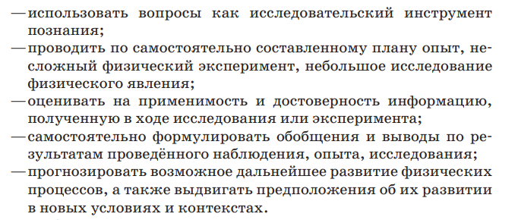
МЕТАПРЕДМЕТНЫЕ РЕЗУЛЬТАТЫ. Базовые исследовательские действия
Физика
Химия
Биология
География

Slide 9
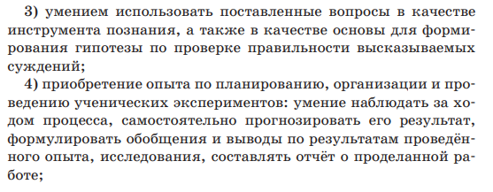
МЕТАПРЕДМЕТНЫЕ РЕЗУЛЬТАТЫ. Базовые исследовательские действия
Физика
Химия
Биология
География

Slide 10
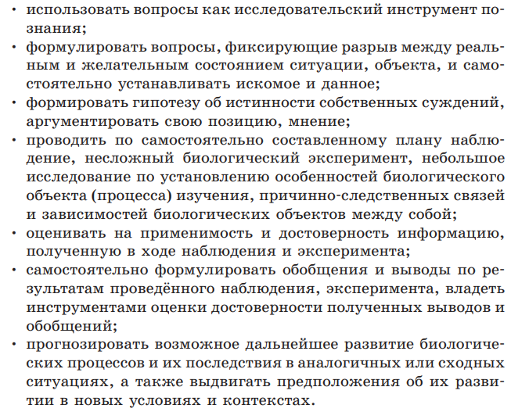
МЕТАПРЕДМЕТНЫЕ РЕЗУЛЬТАТЫ. Базовые исследовательские действия
Физика
Химия
Биология
География

Slide 11
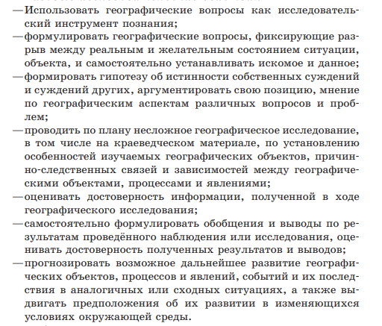
МЕТАПРЕДМЕТНЫЕ РЕЗУЛЬТАТЫ. Базовые исследовательские действия
География
Физика
Химия
Биология

Slide 12
ПРЕДМЕТНЫЕ РЕЗУЛЬТАТЫ
Как метапредметный результат «Естественно-научная грамотность» конкретизируется в предметных результатах по физике, химии, биологии и географии ФГОС ООО?
Какие виды учебных действий обучающихся направлены на формирование заданных результатов обучения?
Какие виды деятельности обеспечивают формирование естественно-научной грамотности?
Как должна измениться организация урока?
Каковы основания включения оценочных заданий в содержание урока?
Каковы особенности подготовки результативного урока по формированию естественно-научной грамотности?

